Slide 1
Python环境安装
vipjr

Slide 2

(1)下载
打开anaconda 的官网
下载路径: https://www.continuum.io/downloads
Windows: https://www.continuum.io/downloads#windows
Mac: https://www.continuum.io/downloads#macos
Linux: https://www.continuum.io/downloads#linux
网盘：https://pan.baidu.com/s/1slJheC9

Slide 3
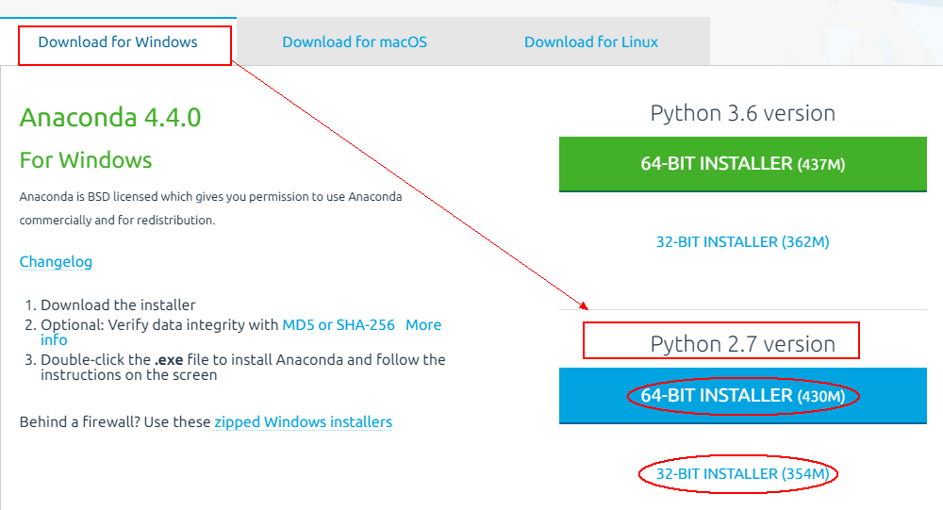
下载
根据计算机机器本身决定使用具体版本

Slide 4
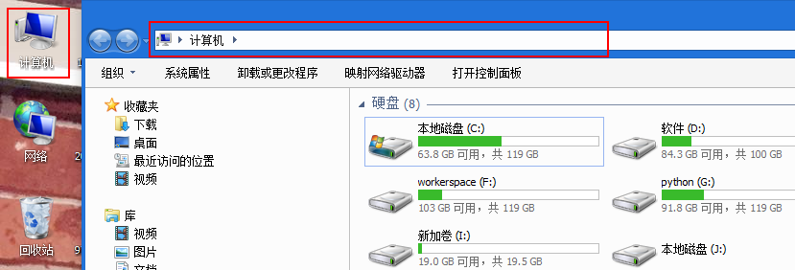
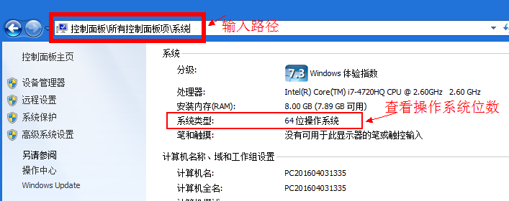
下载
查看计算机的位数
点击桌面“计算机”，打开“我的电脑”
输入路径：控制面板\所有控制面板项\系统
查看操作系统的位数

Slide 5
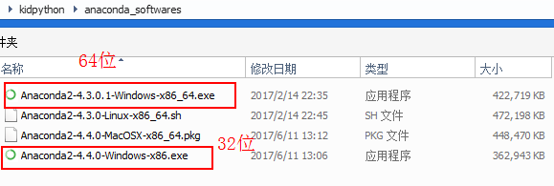
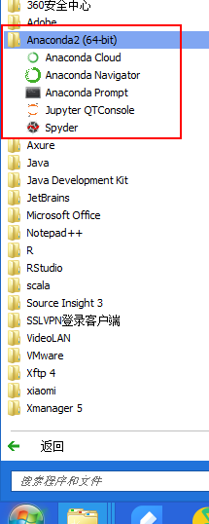
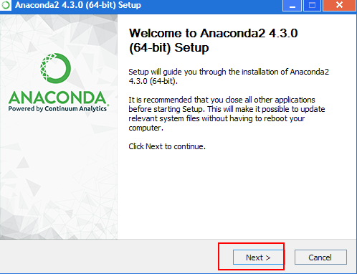
安装
下载完成后，双击执行安装
一直点击“Next”，直到完成安装
安装完成，在“开始”栏有“Anaconda”文件夹，如右图

Slide 6
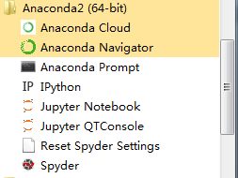
开启python运行环境
当我们安装好Anaconda，在快速启动栏打开Anaconda文件夹：
Ipython ：交互终端
Jupyter Notebook：页面版运行
Jupyter QTConsole：
Spyder： 集成开发环境
Anaconda Prompt：命令输入

Slide 7
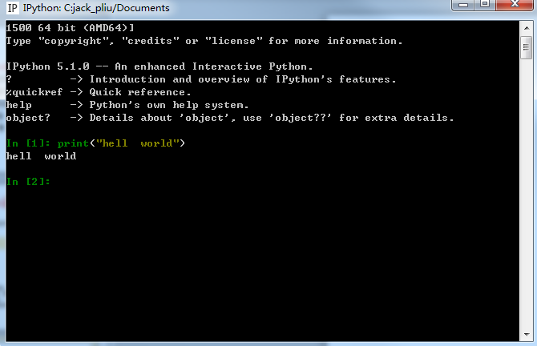
Ipython

Slide 8
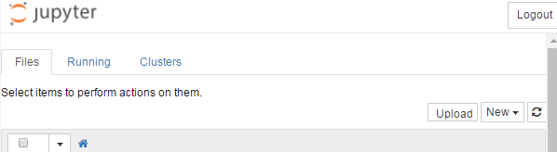
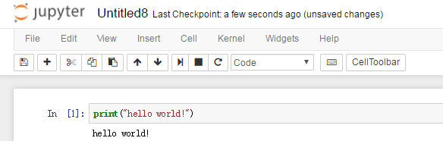
Jupyter Notebook
启动web 端，然后创建一个文件

Slide 9
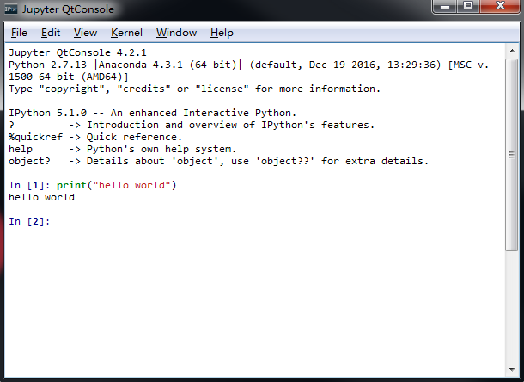
Jupyter QTConsole

Slide 10
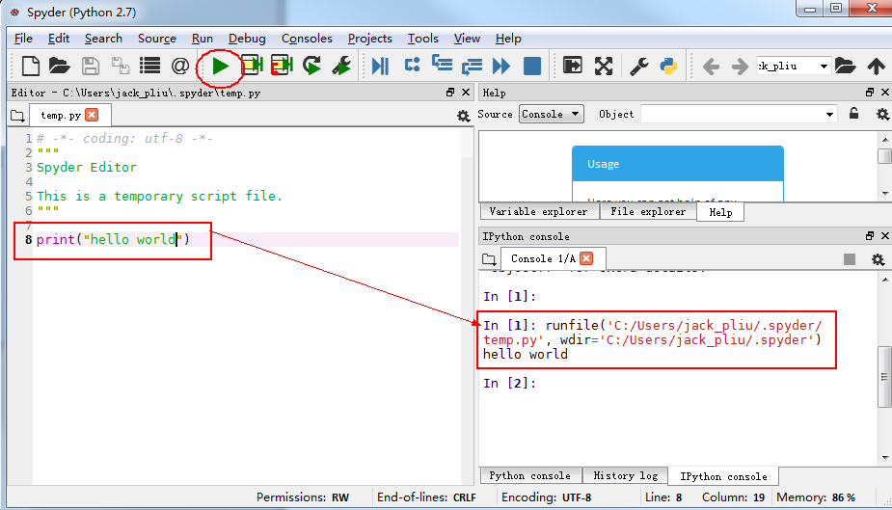
Spyder

Slide 11
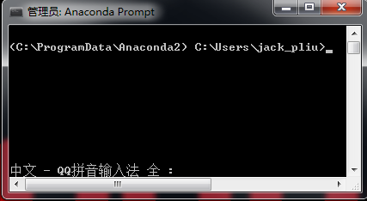
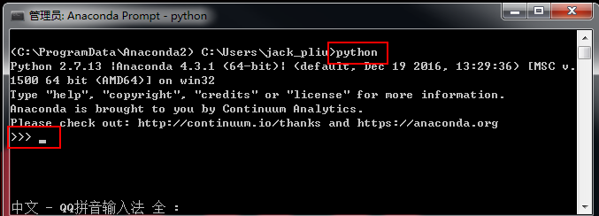
Anaconda Prompt
(1)启动
(2)输入”python”,

Slide 12
作业
按照软件安装指导书，在个人电脑上安装anaconda，并且熟悉如何使用
遇到问题，请及时求助我们的助教

